Slide 1
Социальный проект "12 месяцев шагаем вместе с малышом"
Онлайн-школа для родителей детей от 0 до 12 месяцев

Slide 2
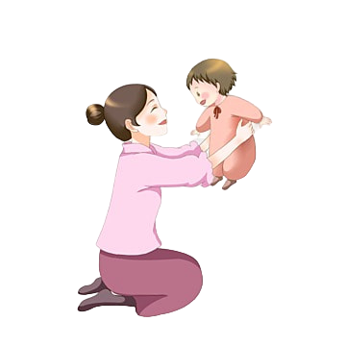
Актуальность данного проекта
На сегодняшний день существует множество курсов для молодых родителей, где учат правильно ухаживать за новорожденными, а как взаимодействовать правильно с точки зрения психологических особенностей самому родителю со своим ребенком – это остается под вопросом, потому что этому не учат нигде.

Slide 3
Младенчество – это тот период, в котором закладывается основа
Мы хотим донести в массы, что существуют некие так называемые «секреты» психического развития ребёнка от рождения до года, о которых подавляющее большинство родителей абсолютно ничего не знает.

Slide 4
Суть нашего проекта
Заключается в разработке образовательного курса для мам детей до года, который помог бы будущим мамам или уже состоявшимся повысить свой уровень психолого-педагогического образования.

Slide 5
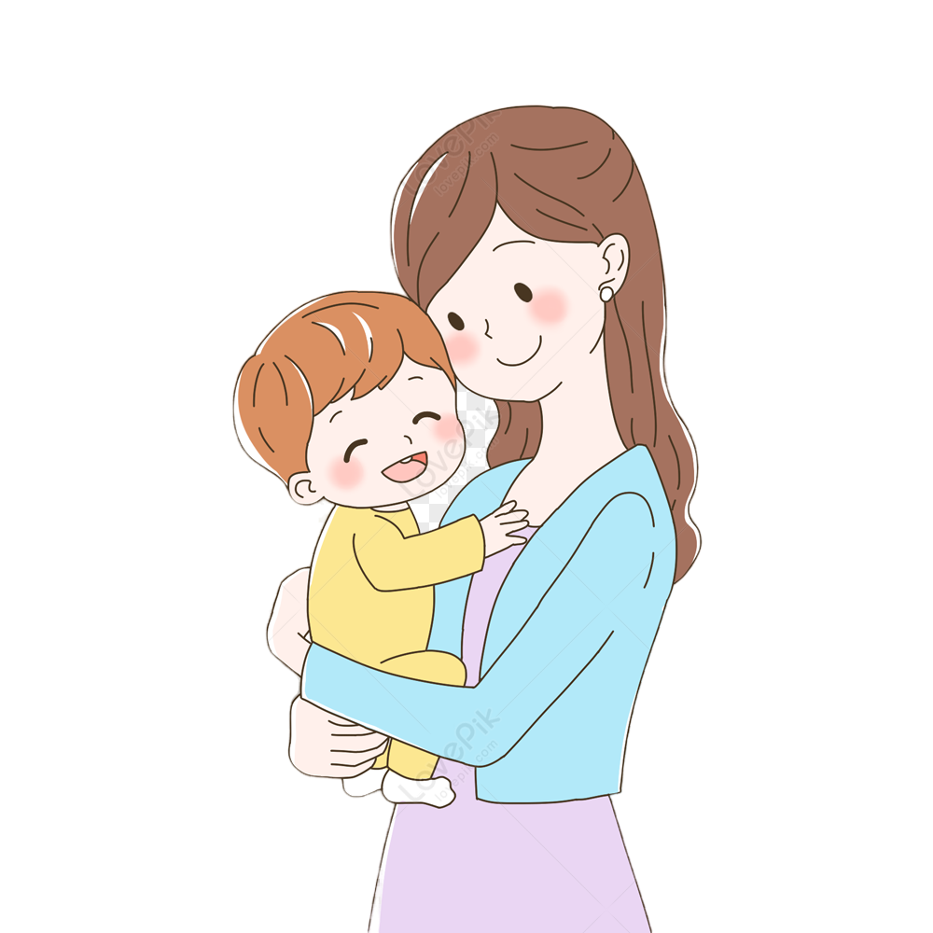
Карточка проекта "Онлайн-школа для родителей детей от 0 –12 месяцев"
​ Проблема​ | Недостаточность психолого-педагогического просвещения родителей детей до года. ​
​ Цель проекта​ | Разработка онлайн-курсов для родителей детей до года, которые помогут повысить уровень их психолого-педагогической грамотности. ​
Срок реализации ​ | ​С февраля по декабрь 2022 года. ​

Slide 6
Продуктовый результат и его характеристики
Теоретические пособия, которые включают в себя: ​
Особенности развития психики малыша в каждый месяц жизни​
Интересные факты о развитии малыша, наглядные примеры​
Игры и упражнения на развитие познавательной и эмоционально-личностной сфер психики малыша​
Рекомендации родителям​
И т.д
​
Чек-листы, рекомендации, стимульные материалы для занятий с ребенком ​

Slide 7
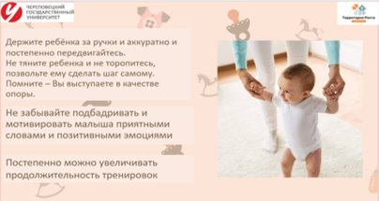
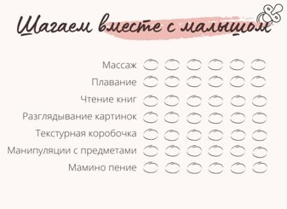
Демонстрация продуктового материала
Фрагменты презентации
Примеры чек-листов

